Slide 1
第二章 一个简单的语法制导翻译器

Slide 2
本章主要内容
中缀表达式 expr op expr
后缀表达式 expr expr op
用C语言开发一个把中缀表达式转换为后缀表达式的翻译程序，展示基本的编译技术
主要描述编译器的前端
  词法分析、语法分析和语义分析
通过本章对编译的过程有所了解
9*5+x
95*x+

Slide 3
基本定义(补)
字母表（Alphabet）∑是一个非空有穷集合，字母表中的元素称为该字母表的一个字母（Letter），也叫字符（Character）。
例 以下是不同的字母表：
⑴ {a，b，c，d}
⑵ { a，b，c，……，z}
⑶ {0，1}
(4) ASCII字母表

Slide 4
基本定义(补)
符号串的定义
由字母表中的符号所组成的任何有穷序列被称之为该字
母表上的符号串, 也称作"字"。
  (1) ε是∑上的一个符号串。
  (2) 若x是∑上的符号串，而a是∑的元素,
  则xa是∑上的符号串。
  (3) y是∑上的符号串，当且仅当它由(1)和(2)导出。

Slide 5
基本定义(补)
符号串的连接和方幂
1.连接：设x和y是符号串，它们的连接xy是把y的符号写在
x的符号之后得到的符号串。例如，x=ba, y=nana, xy=banana。
2.方幂：x⁰=ε; x¹=x; x²=xx; ……； x^{n}=x^{n-1}x。
例如, 设x=ba, 则
x¹= ba, x²=baba, x³=bababa, ……

Slide 6
基本定义(补)
定义1 设∑₁、∑₂是两个字母表，∑₁与∑₂ 的乘积(Product)定义为∑₁∑₂={ab|a∈∑₁，b∈∑₂}
例:∑₁={0,1}, ∑₂={a,b}, ∑₁∑₂ ={0a,0b,1a,1b}
定义2 设∑是一个字母表，∑的n次幂(Power)递归地定义为：
  ⑴ ∑⁰={ε}
  ⑵ ∑^{n}=∑^{n-1}∑ n≥1
例： ∑₁³ ={000,001,010,011,100,101,110,111}

Slide 7
基本定义(补)
定义3 设∑是一个字母表，∑的正闭包(Positive Closure)定义为：
  ∑⁺=∑∪∑²∪∑³∪∑⁴∪……
∑的克林闭包(Kleene Closure)为：
  ∑*=∑⁰∪∑⁺
  =∑⁰∪∑∪∑²∪∑³∪……

Slide 8
基本定义(补)
例
{0,1}⁺ = {0，1，00，01，11，000，001，010，011，100，……}
{0,1}* = {ε，0，1，00，01，11，000，001，010，011，100，…}

Slide 9
基本定义(补)
定义5 设∑是一个字母表，∀L ⊆ ∑*，L称为字母表∑上的一个语言（Language），∀x∈L，x叫做L的一个句子。
例： 字母表{0，1}上的语言
{0，1}
{00，11}
{0，1，00，11}
{0，1，00，11，01，10}
{00，11}*
{01，10}*

Slide 10
2.1 概 述
程序设计语言由语法(syntax)和语义(semantics)两个方面定义。
程序设计语言的语法通常用上下文无关文法来表示。
if_stmt → if (expr) stmt else stmt
A → bDc
D →eFgH | e
中文：S->主语 谓语 宾语
日语：S->主语 宾语 谓词
阿拉伯语：S->谓词 主语 宾语
语义的描述则比语法的描述难得多，采用非形式化的自然语言描述
牛吃草。 语义错误：汽车吃草。
Notes:
一个程序语言是一个记号系统。如同自然语言一样，程序语言主要由语法和语义两个方面定义。一个if-else语句由关键词、左括号、表达式、右括号、一个语句、关键词else和另外一个语句连接而成。“→”读作“可以具有如下形式”
Stmt→statement 表示语句; expr→expression表示表达式;
if_stmt → if (expr) stmt else stmt表示构成规则；

Slide 11
2.1 语言概述
语言特征
  自然语言(Natural Language)
    是人与人的通讯工具
    语义(semantics)：环境、背景知识、语气、二义性——难以形式化
  计算机语言(Computer Language)
    计算机系统间、人机间通讯工具
    严格的语法(Grammar)、语义(semantics) ——易于形式化：严格

Slide 12
2.1 语言概述
语言的描述方法——现状
  自然语言：自然、方便-非形式化
  数学语言（符号）：严格、准确-形式化
  形式化描述
    高度的抽象，严格的理论基础和方便的计算机表示。

Slide 13
2.1 语言概述
语言——形式化的内容提取
  语言(Language)：满足一定条件的句子集合
  句子(Sentence)：满足一定规则的单词序列
  单词(Token)：满足一定规则的字符(Character)串
语言是字和组合字的规则
  例（自然语言：第译始一天课今开编上节）
  今天开始上第一节编译课

Slide 14
2.1 语言概述
程序设计语言——形式化的内容提取
  程序设计语言(Programming Language)：组成程序的所有语句的集合。
  程序(Program)：满足语法规则的语句序列。
  语句(Sentence) ：满足语法规则的单词序列。
  单词(Token) ：满足词法规则的字符串。
例：变量:=表达式
  if 条件 then 语句
  while条件 do 语句
  call 过程名(参数表)
Notes:
字母表（Alphabet）∑是一个非空有穷集合，字母表中的元素称为该字母表的一个字母（Letter），也叫字符（Character）。
符号串的定义
由字母表中的符号所组成的任何有穷序列被称之为该字
母表上的符号串, 也称作"字"。

Slide 15
2.1 语言概述
描述形式——文法
  语法——语句
    语句的组成规则
    描述方法：BNF范式、语法(描述)图
  词法——单词
    单词的组成规则
    描述方法：BNF范式、正规式
Notes:
语法图(Syntax diagrams)又叫铁路图是描述形式文法的一种方式。它是巴科斯范式或者扩展巴科斯范式的图形化表示。

Slide 16
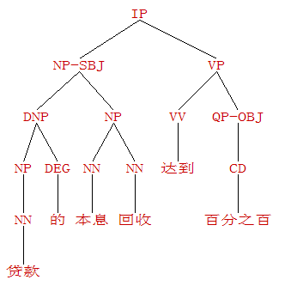
如何描述语法
上下文无关文法Context Free Grammar (CFG)
Bakus-Naur范式(BNF)
语法图Syntax Graph
IP → NP-SBJ VP
NP-SBJ → DNP NP
NN → 贷款|本息 | 回收|百分之百
语法分析树 Parse Tree

Slide 17
BNF例子
非终结符
标识符的定义：
identifier ::= <letter> { letter | digit }
letter ::= “A” | “B” | “C” | ... | “Z” | “a” | “b” | ... | “z”
digit ::= “0” | “1” | “2” | ... | “9”
整数的定义：
integer ::= [symbol] unsigned
unsigned ::= digit { digit }
symbol ::= +|-
digit ::= 0|1|2|...|9
终结符
省略了尖括号
BNF范式的内容：
(1) 在双引号中的字("word")代表着这些字符本身。而double_quote用来代表双引号。
(2) 在双引号外的字（有可能有下划线）代表着语法部分。
(3) 尖括号( < > )内包含的为必选项。
(4) 方括号( [ ] )内包含的为可选项。
(5) 大括号( { } )内包含的为可重复0至无数次的项。
(6) 竖线( | )表示在其左右两边任选一项，相当于"OR"的意思。
(7) ::= 是“被定义为”的意思。
Notes:
关键字和括号这样的词法元素称为终结符；表达式或者语句这样的变量表示终结符号的变量，表示非终结符。

Slide 18
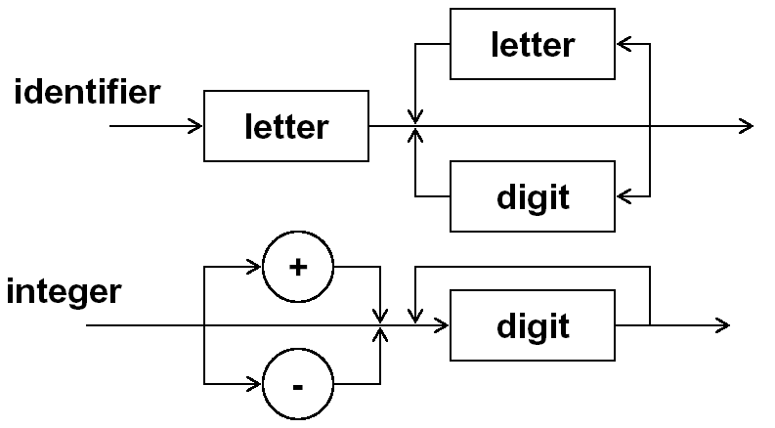
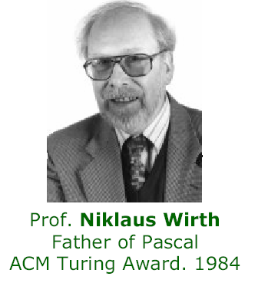
语法图 Syntax Graph
尼古拉斯·沃斯
提出了“结构化程序设计”的概念,算法+数据结构=程序,设计了Pascal语言。
Notes:
语法图(Syntax diagrams) 是巴科斯范式或者扩展巴科斯范式的图形化表示。

Slide 19
上下文无关文法(Context-Free Grammar, CFG)
如何实现语言结构的形式化描述？

Slide 20
考虑一个句子——文法要素的提取
分析：The grey wolf will eat the goat
〈句子〉
〈主语〉
〈谓语〉
〈冠词〉
〈形容词〉
〈名词〉
〈动词〉
〈直接宾语〉
助动词
动原
冠词
名词
The grey wolf will eat the goat

Slide 21
〈句子〉
句子的组成规则
〈主语〉
〈谓语〉
〈冠词〉
〈形容词〉
〈名词〉
〈动词〉
〈直接宾语〉
文法：
助动词
动原
冠词
名词
<句子>→ <主语> <谓语> （1）
<主语>→ <冠词> <形容词> <名词> （2）
<冠词>→the （3）
<形容词> → grey （4）
<谓语> → < 动词> <直接宾语> （5）
<动词> → <助动词> <动词原形> （6）
<助动词> →will （7）
<动词原形> →eat （8）
<直接宾语> → < 冠词> <名词> （9）
<名词> →wolf （10）
<名词> →goat （11）
The grey wolf will eat the goat
问题：如何用符号来描述？即如何形式化？

Slide 22
定义句子的规则的语法组成
__终结符号集，非终结符号集，语法规则，开始符号
终结符号集V_{T} =
{the，grey, wolf,will, eat, goat}
非终结符号集V_{N} =
{ <句子>，<主语>， <谓语>，<冠词>， <形容词>，<名词> ，
< 动词> ，<直接宾语> ，<助动词> ，<动词原形> }
语法规则集P =
{<句子>→ <主语> <谓语>，……}
开始符号S = <句子>
问题：有了定义句子的规则(文法)，如何判定一个词串是否是满足文法的句子？

Slide 23
句子的派生（推导）-从产生语言的角度
句子的归约 -从识别语言的角度
-均根据规则
<句子> ⇒ <主语> <谓语>
⇒ <冠词> <形容词> <名词> <谓语>
⇒ the <形容词> <名词> <谓语>
⇒ the grey<名词> <谓语>
⇒ the grey wolf <谓语>
⇒ the grey wolf < 动词> <直接宾语>
⇒ …...
⇒ the grey wolf will eat the goat

Slide 24
句子的语义要求
<句子> the grey wolf will eat the goat
the grey wolf will eat the wolf
the grey goat will eat the wolf
the grey goat will eat the grey
符合语法且符合语义的句子仅是：
the grey wolf will eat the goat

Slide 25
上下文无关文法的形式定义
上下文无关文法CFG是一个四元组
(V_{t}, V_{n}, S, P)，其中：
V_{t} 是一个非空有穷集合，称作终结符号集合Terminal Symbols
V_{n} 是一个非空有穷集合，称作非终结符号集合Non-terminals ，且V_{t}∩V_{n} = ∅。
S ∈ V_{n} ，称作开始符号Start Symbol 。
P是一个非空有穷集合，称为产生式集合Production Rules ，每条产生式形为A→β，其中A∈V_{n}，β∈(V_{t}∪V_{n})*。
Notes:
CFG是由四个元素组成。终结符号：语法单元；终结符号是该文法定义的语言的基本符号的集合。非终结符号：语法变量。

Slide 26
例2.1 算术表达式的文法
递归定义——中缀表示
  标识符(id)（常数、变量）是表达式(E)；
  表达式加一个表达式是表达式；
  表达式减一个表达式是表达式；
  表达式乘一个表达式是表达式；
  表达式除一个表达式是表达式；
  表达式加上括号后是表达式；

Slide 27
例2.1 简单的算术表达式
9-5+2
list
list → list + digit
list → list - digit
list → digit
digit → 0 | 1 | 2 | 3 | 4 | 5 | 6 | 7 | 8 | 9
list
+
digit
list
－
digit
2
digit
5
终结符号：+ - 0 1 2 3 4 5 6 7 8 9 ∈ Vt
非终结符号 ：list digit ∈ Vn
开始符号：list
“→”：产生式，左部是非终结符，右部是(Vt∪Vn)*
“|” 表示“或者”
9
Notes:
上面的文法描述了算术表达式的语法，此文法的产生式包括： 。“→”读作“可以具有如下形式”
关键字和括号这样的词法元素称为终结符；表达式或者语句这样的变量表示终结符号的变量，表示非终结符。

Slide 28
例2.1 算术表达式的文法
考虑简单算术表达式组成的语言
CFG =({id，+，*，(，)}，{E}，P，E)
  P: E→E + E
  E→E * E
  E→( E )
  E→id
约定：只写产生式
简写
  E → E + E | E * E | ( E ) | id
Notes:
文法的形式定义；P：产生式集合；约定：不引起歧义的前提下，可以只写产生式。

Slide 29
例2.1 简单的算术表达式
list → list + digit | list – digit | digit
digit → 0 | 1 | 2 | 3 | 4 | 5 | 6 | 7 | 8 | 9
上述文法定义的是由加号和减号分隔的数字序列构成的列表。
Notes:
根据产生式list→digit，单个数位本身就是一个产生式list；产生式list → list + digit | list – digit 表达了如下规则：任何列表后跟一个符号+或-以及另一个数位可以构成一个新的列表。

Slide 30
产生式的简写
对一组有相同左部的产生式
α→β₁，α→β₂…，α→β_{n}
可以简单地记为：
α→β₁|β₂|…|β_{n}
读作：α定义为或者β₁，或者β₂，…，或者β_{n}。并且称它们为α产生式。β₁，β₂，…，β_{n}称为候选式(Candidate)。

Slide 31
基于产生式的变换--推导或归约
E → E + E | E * E | ( E ) | id
E由第一个候选式可以变成E+E
E+E中的第一个E由第二个候选式可以变成E*E，从而E+E变成E*E+E
根据第4个候选式，E*E+E中的E都可以变成id:
  E*E+E 变成id*E+E
  id*E+E变成id*E+id
  id*E+id变成id*id+id
也就是说，根据第4个候选式， E*E+E经3步变换变成id*id+id

Slide 32
直接推导与归约
根据产生式对符号串进行变换的过程
  Ａ→γ是文法Ｇ的一个产生式，
  且α、β∈（Ｖ_{T}∪Ｖ_{N}）*，
  称αＡβ直接推导/派生(Derive)出αγβ，也称 αγβ直接归约(Reduce)为αＡβ。
  记为 αＡβ⇒αγβ
例：
  id + E⇒id + E * E

Slide 33
推导/归约举例
  1、E→E + E
  2、E→E * E
  3、E→( E )
  4、E→id
  E ⇒ E + E （1） 串中含有变量
  ⇒ id + E （4） 串中含有变量
  ⇒ id + E * E （2） 串中含有变量
  ⇒ id + id * E （4） 串中含有变量
  ⇒ id + id * id （4） 串中没有变量
  到此串中已经没有（语法）变量了，不能再推导了

Slide 34
例2.2 数字序列9 - 5 + 2的推导
list ⇒ list + digit
⇒ list - digit + digit
⇒ digit - digit + digit
⇒ 9 - digit + digit
⇒ 9 - 5 + digit
⇒ 9 - 5 + 2
P1 : list → list + digit
P2 : list → list - digit
P3 : list → digit
P4 : digit → 9
P4 : digit → 5
P4 : digit → 2
从开始符号推导得到的所有的终结符号串的集合称为该文法定义的语言(language)。
Notes:
“→”读作“可以具有如下形式”。 我们可以按照如上方法推导出9-5+2是一个list。因为9是digit，根据list→digit可知9是list。
根据文法推导符号串是，首先从开始符号出发，不断将某个非终结符号替换为该终结符号的某个产生式的体。

Slide 35
例2.3 函数调用中的参数列表
call → id ( opt_params )
opt_params → params | ε
params → params, param | param
main()
square(n)
max(m,n)
Notes:
另一种稍有不同的列表是函数调用中的参数列表。在Java中，参数是包含在括号中的，例如ma(x,y)表示使用参数x和y调用函数max。在optparams(“可选参数列表”)的产生式中，第二个可选规则体是ε。

Slide 36
2.2.1 语法分析树(Parse Tree)
分析树描述如何从文法的开始符号推导出它的语言中的一个语句。
如果非终结符A有产生式 A →XYZ，则A的一棵分析树为：
A
X
Y
Z
Notes:
A为内部结点。

Slide 37
语法分析树Parse Tree
分析树具有如下性质：
  根结点是开始符号Start Symbol
  叶子结点是终结符或ε
  内部结点是一个非终结符 Non-Terminal
  If A → x₁x₂…x_{n}, Then A 是一个非终结符; x₁x₂…x_{n} 是A 的孩子，是终结符或非终结符
  一个文法生成的语言是它的某个分析树生成的符号串的集合。为给定的符号串找到一棵分析树的过程称为串的语法分析(parsing)。

Slide 38
推导过程可以用分析树(Parse Tree )表示
list ⇒ list + digit
⇒ list - digit + digit
⇒ digit - digit + digit
⇒ 9 - digit + digit
⇒ 9 - 5 + digit
⇒ 9 - 5 + 2
list
list
digit
list
digit
digit
9
-
5
+
2
Notes:
根结点的标号为list。

Slide 39
2.2.2 二义性 Ambiguity
list → list + digit | list – digit | digit
9-5+2
文法Grammar:
string → string + string | string – string | 0 | 1 | …| 9
string
string
+
-
string
string
string
string
-
2
9
+
string
string
string
string
9
5
5
2
对某个文法，如一个句子有两棵以上的分析树，称为二义（歧义）文法。

Slide 40
2.2.2 文法的二义性
1. 描述一个句子的文法不是唯一的；
2. 对于一个句子的分析应是唯一的。
考虑表达式下面的文法 G[E],其产生式如下：
E→E+E⏐E*E⏐ (E) ⏐ a
对于句子a+a*a, 有如下两个最左推导：
E⇒E+E ⇒a+E ⇒a+E*E ⇒a+a*E ⇒a+a*a
E ⇒E*E ⇒E+E*E ⇒a+E*E ⇒a+a*E ⇒a+a*a

Slide 41
2.2.3 运算符的结合性
Associativity of Operators
可以用括号来表明计算顺序，如
9-5+2 = (9-5)+2
如果对某个运算符op，x₁,x₂,x₃为运算对象，且x₁ op x₂ op x₃ 表示 (x₁ op x₂) op x₃，则称op是左结合的；如果x₁ op x₂ op x₃ 表示 x₁ op (x₂ op x₃)，则称op是右结合的。
左结合例子：a=3-4-5; a=3-4+5；
右结合例子：a=b=c+1; a=**p；q=&*p；

Slide 42
Left vs. Right
a=b=c
9-5+2
list
right
list
digit
letter
=
right
+
2
a
=
list
-
digit
letter
right
5
b
digit
letter
9
c
list → list + digit | list - digit | digit
digit → 0 | 1 | … | 9
right → letter = right | letter
letter → a | b | c | …| z
Notes:
最左推导、最右推导

Slide 43
2.2.4 运算符优先级
Operator Precedence
9 + 5 * 2 是什么含义? (9 + 2) * 5 或9 + (5 * 2) ？
不同的运算符号有不同的优先级，如9+5*2 表示 9+(5*2)，所以*的优先级比+高。
( )
* /
+ -
优先级

Slide 44
通过适当改写文法规则，可以描述不同的结合律和优先级：
factor → digit | ( expr )
term → term * factor
| term / factor
| factor
expr → expr + term
| expr – term
| term
factor(因子)：不能被任何运算符分开的表达式
term(项)：可以被高优先级的运算符*和/分开，但不能被低优先级运算符分开的表达式
expr(表达式)：expression
对于处理n层优先级的情况，我们需要n+1个非终结符号。
Notes:
我们可以用括号来构造出具有任意嵌套深度的表达式（以及具有任意深度的语法分析树）

Slide 45
Java语句的语法
stmt → id = expr ;
| if (expr )then stmt
| if (expr ) stmt else stmt
| while (expr) stmt
| do stmt while (expr);
| { stmts }
stmts → stmts stmt
| ε
假设改为：if (expr )then stmt；
又假设stmt为赋值语句，
那么 语句就会多出现一个分号，
例如：if( a>0 ) b++; ;
注意:“;”的设置
Notes:
1→7→8。
在stmt的第一个产生式中，……..
非终结符号stmts产生一个可能为空的语句列表。
分号的放置方式很微妙。它们出现在所有不以stmt结尾的产生式的末尾。这种方法可以避免在if或while这样的语句后面出现多余的分号。但是当嵌套子语句是一个赋值语句或do-while语句时，分号将作为这个子语句的一部分被生成。

Slide 46
(抽象)语法树与分析树不同
+
E
+
id
E
+
E
id
id
E
+
E
id
(抽象)语法树
id
id
(语法)分析树
Notes:
语法树：表示了源程序的层次化语法结构。

Slide 47
2.3 语法制导翻译
Syntax-Directed Translation
语法是掌握语义的钥匙
语法制导定义
  每个文法符号有属性的集合
  每个产生式有语义计算规则的集合
语法制导翻译方案
  描述翻译过程
一个例子：将中缀表达式翻译成后缀表达式
S →Subj Verb Obj
奶牛 吃 草
翻译expr₁;
匹配+；
翻译term；
处理加法表达式；
expr → expr₁ + term
Notes:
中文：S->主语 谓语 宾语
日语：S->主语 宾语 谓词
阿拉伯语：S->谓词 主语 宾语
属性表示与某个程序构造相关的任意的量。比如表达式的数据类型、生成的代码中的指令数目等。因为我们用文法符号来表示程序构造，所以我们将属性的概念从程序构造扩展到表示这些构造的文法符号上。

Slide 48
2.3.1 后缀表示Postfix Notation
翻译的归纳定义：
  如果 E →一个变量或常数 , 那么 Postfix(E) = E
  如果E → E₁ op E₂, 那么 Postfix(E) = Postfix(E₁ op E₂)
  = Postfix(E₁) Postfix(E₂) op
  如果E →(E₁) ，那么 Postfix(E) = Postfix(E₁)
Examples:
( 9 – 5 ) + 2 → 9 5 – 2 +
9 – ( 5 + 2 ) → 9 5 2 + -
(9 – ( 5 + 2 ) ) *3 → 952+-3*
Notes:
一个表达式E的后缀表示可以按照下面的方式进行归纳定义： ，op为一个二目运算符，

Slide 49
2.3.2 语法制导定义
Syntax-Directed Definition
每个文法符号有属性的集合(a Set of Attributes)
每个产生式有语义计算规则的集合(a Set of Semantic Rules)
Notes:
语法制导定义：把(1)每个文法符号和一个属性集合相关联，并且把(2)每个产生式和一组语义规则相关联，这些规则用于计算与该产生式中符号相关联的属性值。

Slide 50
2.3.3 中缀到后缀翻译的语法制导定义
例2.10 为每个非终结符定义属性“t” ，表示其对应的表达式的后缀表示，每条产生式带有语义规则
Production Semantic Rule
expr → expr₁ + term expr.t := expr₁.t || term.t || ‘+’
expr → expr₁ – term expr.t := expr₁.t || term.t || ’-’
expr → term expr.t := term.t
term → 0 term.t := ‘0’
term → 1 term.t := ‘1’
…. ….
term → 9 term.t := ‘9’
Notes:
此语法制导定义是将字符串作为属性值附加在语法分析树的结点上，从而得到翻译结果。语义规则中的符号||表示字符串的连接运算符。
一个数位的后缀形式是该数位本身。例如，与产生式term→9相关联的语义规则定义如下：当该产生式被应用在语法分析树的某个结点上时，term.t的值就是9本身。再如，当产生式expr→term被应用时，term.t的值成为expr.t的值。

Slide 51
注释分析树
综合属性：属性值是由子节点的属性确定的
通过遍历分析树可以求得结果
计算顺序：深度优先(depth-first)遍历是一种常用的方法
expr.t =95-2+
expr.t =95-
term.t =2
expr.t =9
term.t =5
继承属性：属性值是父结点以及兄弟结点上的属性值决定的。
term.t =9
9
-
5
+
2
Notes:
综合属性：如果某个属性在语法分析树的一个结点N上的值是由N的子结点以及N本身的属性值确定的，那么这个属性就称为综合属性。
树的遍历将用于描述属性的求值过程，以及描述一个翻译方案中的各个代码片段的执行过程。
深度优先遍历：从根结点开始，递归地按照任意顺序访问各个结点的子结点，并不一定按照从左向右的顺序遍历。之所以称之为深度优先，是因为这种遍历总是尽可能地访问一个结点的尚未被访问的子结点，因此它总是尽可能快地访问离根结点最远的结点。(举例：我提问题喜欢从最后一排开始)

Slide 52
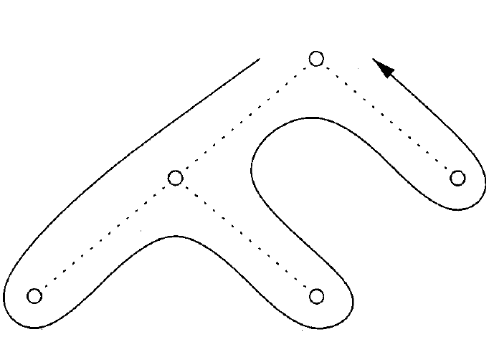
2.3.4 语法树的遍历
//访问以结点N为根的树
void visit(node N) {
for ( 从左到右遍历N的每个子结点C ) {
visit( C );
}
按照结点N上的语义规则求值；(例如：打印结点N的内容)
} //后序遍历，后根遍历
procedure visit(node N) {
按照结点N上的语义规则求值；(例如：打印结点N的内容)
for ( 从左到右遍历N的每个子结点C ) {
visit( C );
}
}//先序遍历，先根遍历
Notes:
前序遍历和后序遍历是深度优先遍历的两个特例。前序遍历：如果动作在我们第一次访问一个结点时被执行；后序遍历：如果动作在我们最后离开一个结点前被执行。

Slide 53
2.3.5 语法制导翻译方案
也可以把上下文无关文法扩展成翻译模式（也叫翻译文法），不生成分析树来进行属性计算。
特点是在产生式的右部中插入语义动作
rest → + term { print(‘+’)} rest₁
翻译模式类似于语法制导定义，只是语义规则的计算顺序是显式给出的。
rest
+
term
{print(‘+’)}
rest₁
Notes:
前面讲的从中缀表示到后缀表示的语法制导定义是将字符串作为属性值附加在语法分析树的结点上，从而得到翻译结果。现在考虑一种不需要操作字符串的方法。它通过运行程序片段，逐步生成相同的翻译结果。
语义动作：被嵌入到产生式体中的程序片段。

Slide 54
语法制导翻译方案
9-5+2
expr → expr₁ + term {print(‘+’)}
→ expr₁ - term {print(‘-’)}
→ term
term → 0 {print(‘0’)}
term → 1 {print(‘1’)}
…
term → 9 {print(‘9’)}
产生式右部
Notes:
从中缀表示到后缀表示的语法制导定义是把字符串作为属性附加到语法分析树中的结点上，而语法制导翻译方案通过语义动作把翻译结果以增量方式打印出来。当按照这种方式递增的创建输出时，字符的打印顺序非常重要。

Slide 55
可以把语义动作看作是特殊的终结符，不匹配输入，语法分析的时候直接执行
expr
{print(‘+’)}
expr
+
term
{print(‘-’)}
{print(‘2’)}
2
expr
-
term
term
5
{print(‘5’)}
9
{print(‘9’)}

Slide 56
2.4 语法分析(Parsing)
已知：起始符号list
和终结符序列9-5+2
两类方法（指构造分析树结点的顺序）
  自顶向下(top-down)
  自底向上(bottom-up)
自顶向下方法
  从开始符号开始构造分析树
  对终结符，看是否与输入匹配（否则回溯）
  对非终结符，选择一个产生式构造子树
list
自顶向下比较容易编程实现，
自底向上能支持更多的文法
编译器一般使用自底向上的方法
list
+
digit
-
2
list
digit
5
digit
9

Slide 57
2.4.1 自顶向下语法分析
expr是终结符
stmt → expr;
| if (expr) stmt
| for (optexpr; optexpr; optexpr) stmt
| other
optexpr → ε
| expr
假定有输入： for ( ; expr; expr) other
起始符号：stmt

Slide 58
stmt
for ( ; expr ; expr ) other
lookahead，指向将要进行匹配的终结符
stmt → expr;
| if (expr) stmt
| for (optexpr; optexpr; optexpr) stmt
| other
optexpr → ε
| expr
Notes:
输入中当前被扫描的终结符号通常称为向前看符号。

Slide 59
stmt
for
(
optexpr ; optexpr; optexpr
)
stmt
for ( ; expr ; expr ) other
stmt → expr;
| if (expr) stmt
| for (optexpr; optexpr; optexpr) stmt
| other
optexpr → ε
| expr

Slide 60
stmt
for
(
optexpr ; optexpr; optexpr
)
stmt
for ( ; expr ; expr ) other
stmt → expr;
| if (expr) stmt
| for (optexpr; optexpr; optexpr) stmt
| other
optexpr → ε
| expr

Slide 61
stmt
for
(
optexpr ; optexpr; optexpr
)
stmt
for ( ; expr ; expr ) other
stmt → expr;
| if (expr) stmt
| for (optexpr; optexpr; optexpr) stmt
| other
optexpr → ε
| expr

Slide 62
stmt
for
(
optexpr ; optexpr; optexpr
)
stmt
ε
for ( ; expr ; expr ) other
stmt → expr;
| if (expr) stmt
| for (optexpr; optexpr; optexpr) stmt
| other
optexpr → ε
| expr

Slide 63
stmt
for
(
optexpr ; optexpr; optexpr
)
stmt
ε
expr
expr
other
for ( ; expr ; expr ) other

Slide 64
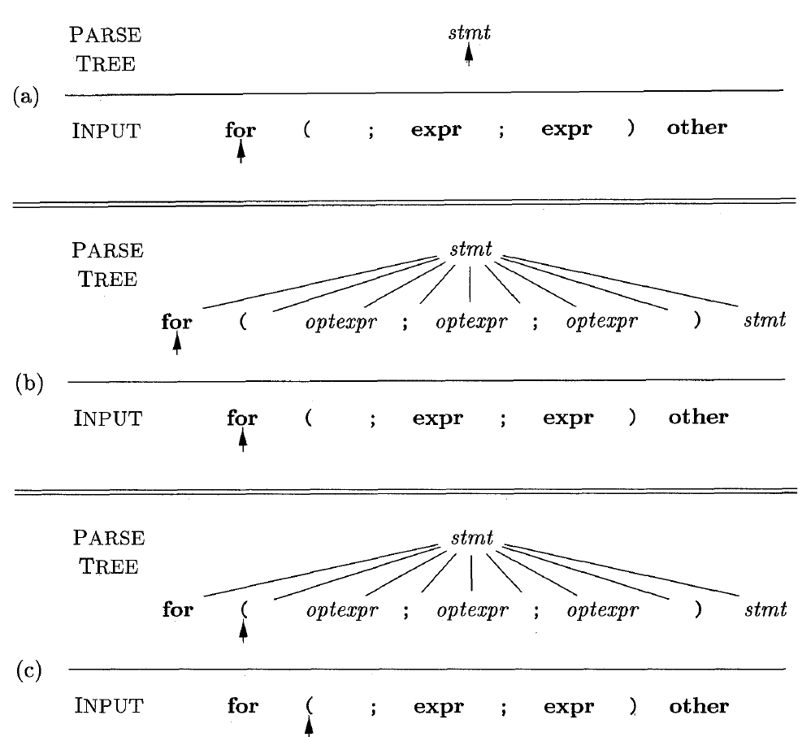
Notes:
从左到右扫描输入串时进行的自顶向下语法分析

Slide 65
带回溯的递归下降法
stmt
for ( ; expr ; expr ) other
lookahead，指向将要进行匹配的终结符
stmt → expr;
| if (expr) stmt
| for (optexpr; optexpr; optexpr) stmt
| other
| for ( ….)
optexpr → ε | expr
假设还有一个for语句呢？

Slide 66
2.4.2 递归下降的预测分析法
Recursive Descent and Predictive Parsing
上述分析过程可以用递归下降法来实现：每个非终结符对应一个递归过程
如果我们根据输入能确定地选取要扩展的产生式（或要调用的子过程），则称为预测分析法。
对应产生式
stmt → for (optexpr; optexpr; optexpr) stmt
执行调用序列：
match(for); match(‘(’);optexpr();
match(‘;’); optexpr();
match(‘;’); optexpr();
match(‘)’); stmt();

Slide 67
void match ( terminal t)
{
if (lookahead == t )
lookahead = GetNextTerminal();
else report(“error”)
}

Slide 68
void stmt()
{
switch (lookahead ) {
case expr: match(expr); match(‘;’); break;
case if: match(if); match(‘(’);
match(expr); match(‘)’); stmt();break;
case for: match(for); match(‘(’);optexpr();
match(‘;’); optexpr();
match(‘;’); optexpr();
match(‘)’); stmt();break;
case other: match(other); break;
default: report(“error”)
}

Slide 69
自顶向下句法分析的问题
Problem with Top Down Parsing
如果A → α | β，预测分析法要求α 和 β的开始符号集合(First集合)能够区分，即不相交First(α)∩ First(β)=∅。
stmt → expr;
| if (expr) stmt
| for (optexpr; optexpr; optexpr) stmt
| other
如果文法中存在左递归，采用递归下降法会导致无穷循环。为此，需要改写产生式来消除左递归。
expr → expr + term
expr()
{ expr();
match(‘+’);
term();
}
A → Aα

Slide 70
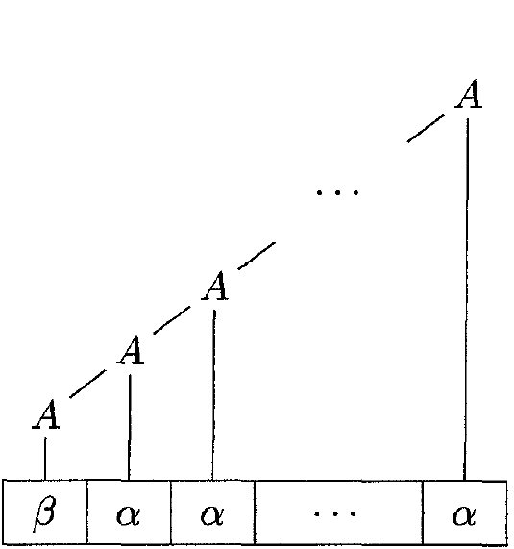
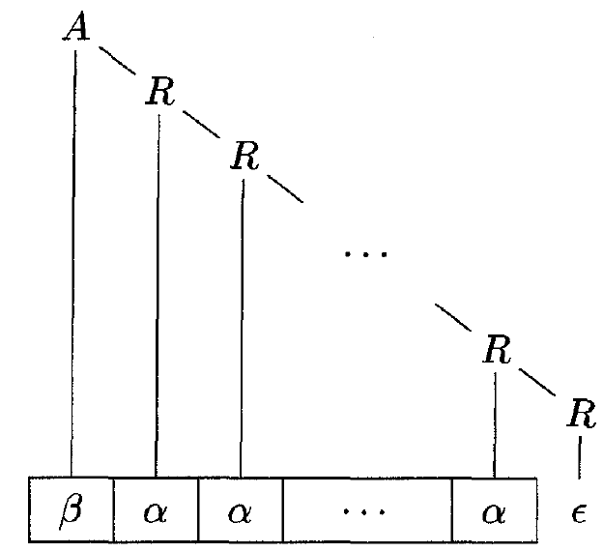
A
改写产生式来消除左递归：
A → Aα | β
可以改成
A → βR
R → αR | ε
两者产生的语言都是βα*
α

Slide 71
2.5 简单表达式的翻译器
A → Aα | β
可以改成
A → βR
R → αR | ε
expr → expr + term {print(‘+’)}
→ expr - term {print(‘-’)}
→ term
term → 0 {print(‘0’)}
term → 1 {print(‘1’)}
…
term → 9 {print(‘9’)}
中缀到后缀的初始的语法制导翻译方案

Slide 72
A → Aα | β
可以改成
A → βR
R → αR | ε
初始的文法是左递归的，需要变换。变换时，把语义动作也看成是文法符号
expr → expr₁ + term { printf(‘+’)}
expr → expr₁ – term { printf(‘-’)}
expr → term
变换成
expr → term rest
rest → + term { printf(‘+’)} rest
| - term { printf(‘-’)} rest|ε
α
β

Slide 73
修改后的翻译方案
expr → term rest
rest → + term { printf(‘+’)} rest
| - term { printf(‘-’)} rest
|ε
term → 0 {print(‘0’)}
term → 1 {print(‘1’)}
…
term → 9 {print(‘9’)}

Slide 74
从9-5+2到95-2+的翻译
expr
term
rest
9
-
term {print(‘-’)}
rest
{print(‘9’)}
5
+
term {print(‘+’)} rest
{print(‘5’)}
变换后的文法：
2
{print(‘2’)}
∈
expr → term rest
rest → + term { printf(‘+’)} rest
| - term { printf(‘-’)} rest
|ε
term → 0 {print(‘0’)}
……
term → 9 {print(‘9’)}
第44页有错：把952+-改为95-2+

Slide 75
void expr( )
{//expr → term rest
term(); rest();
}
void rest( )
{// rest → + term { printf(‘+’)} rest | - term { printf(‘-’)} rest | ε
if (lookahead == ‘+’) {
match(‘+’); term( ); putchar(‘+’); rest( );}
else if (lookahead == ‘-’) {
match(‘-’); term( ); putchar(‘-’); rest( );}
else ;
}
void term( )
{//term → 0 {print(‘0’)} | … | 9 {print(‘9’)}
if (isdigit(lookahead)) {
putchar(lookahead); match(lookahead);
}
else error( );
}
非终结符expr、rest和term的函数

Slide 76
2.6 词法分析
为上面的翻译器增加一个词法分析器。
  去除blank（空格、tab、换行）、注释
  识别整型常数
  识别标识符和关键字
Token用<type,attributes>表示
手工编写的简单词法分析器lexan()

Slide 77
在输入和语法分析器之间插入词法分析器
token
输入
词法分析器
语法分析器
next token
符号表

Slide 78
词法分析过程
35+22
返回token给调用者
使用 getchar ( )读入一个字符
lexan ( )
词法分析函数
ungetc (c , stdin)退回c
tokenval
设置一个全局变量tokenval存放token的属性值。
stmt → expr;
| if (expr) stmt
| for (optexpr; optexpr; optexpr) stmt
| other

Slide 79
手工编写的简单词法分析器 图2-28
int lineno = 1, tokenvalue = NONE;
int lexan()
{
int t;
while (1) {
t = getchar();
if (t == ' ' || t == '\t')
;
else if (t == '\n')
lineno++;

Slide 80
else if (isdigit(t)) {
tokenval = t – ‘0’;
while (isdigit(t)) {
tokenval = tokenval * 10 + t – ‘0’;
t = getchar();
}
ungetc(t, stdin);
return NUM;
}
else {
tokenval = NONE;
return t;
}
}
}

Slide 81
2.7 符号表
为了记录标识符的信息，必须采用符号表
符号表上执行的操作
  insert
  Lookup
  符号表通常需要支持同一标识符在一个程序中的多次声明
{ int x=3; char y=‘a’;
……
if( x>0 ) {
bool y=true;
printf(“%d”,x); y=false;
}
y = ‘h’;
}
程序块：由{ }表示

Slide 82
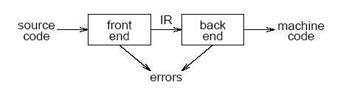
2.8 中间代码
中间代码是编译器的前端和后端连接的纽带

Slide 83
习题
2.2.1（第31页）
2.2.2
2.2.3
2.3.1 p37
2.4.1（1）（3） p42

